Slide 1
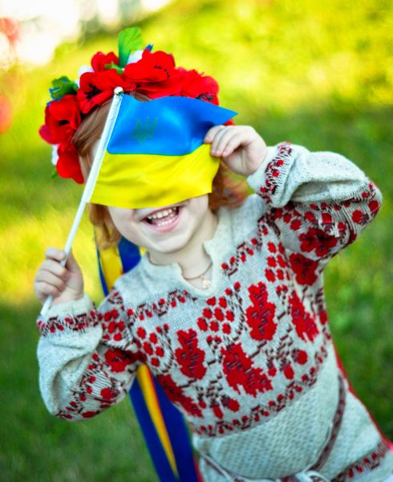
Українська
вишивка
Підготувала
Учениця 11-А класу
Щербанюк Юліанна

Slide 2
План
1 Історія
2 Призначення
3 Традиційні орнаменти, стилі
4 Математичне моделювання в українській вишивці

Slide 3
Українська вишивка — один із видів народного декоративного мистецтва українців; орнаментальне або сюжетне зображення на тканині, шкірі, виконане різними ручними або машинними швами; один із найпоширеніших видів ручної праці українських жінок і, зокрема, дівчат. Вишивку вживають в українському народному побуті передусім на предметах одягу, в основному на жіночих і чоловічих сорочках.

Slide 4
Історія вишивки дуже давня. Вишивки були відомі ще в II ст. до н. е. Великий вплив на характер вишивки мали ткані візантійські матерії. Про вишивку на білій сорочці українців є звістки ХІ-ХІІ ст. візантійських письменників. Відомі малюнки на мініатюрах і фресках в Україні тієї ж доби. Ще в ХІ ст. на Русі існувала перша вишивальна школа, організована сестрою Володимира Мономаха — Ганкою, де дівчата вчилися гаптувати золотом і сріблом. Про українські вишиванки згадують іноземні мандрівники XVI-XIX ст. Збереглися вишиванки з козацьких часів 17-18 ст. У 16-18 ст. центрами вишивання були Качанівка на Чернігівщині, Григорівка на Київщині, Велика Бурімка на Черкащині та інші. Вишивали у кожному селі, монастирях, дворянському, купецькому середовищі. У 19-20 ст. відкривалися навчально-кустарні майстерні, художньо-промислові артілі, великі спеціалізовані підприємства з вишивки.

Slide 5
Вважається, що основне призначення вишивки — прикрашання одягу та інтер'єрно-обрядових тканин, та насправді вишивка несла і несе більш окультний характер, а саме вишивка має велике значення для поганського світу наших предків. Вишивки — це в першу чергу обереги від усього поганого, а саме: від блискавки, від бездітності, від неврожайності, від нещастя, уроків та інших чар зловмисних людей. Розміщення вишивки було не випадковим. Наприклад, в одязі орнамент розташовувався там, де відкривався доступ до тіла, а саме — в низах рукавів, на горловині або комірі, подолі або подолах одягу. Кожен колір несе своє значення, кожна фігура у вишивці усе несе своє значення, свою ауру, свою енергетику. Вишивали головні убори — очіпки, намітки, хустини, а також сорочки, кожухи, свитки, рушники, скатертини . Вишивальними матеріалами були тканини домашнього і фабричного виготовлення (вовняні, льняні, полотняні, перкаль, коленкор, батист, китайка, шовк, кумач тощо). Для гаптування використовували ручно-прядені і фабричні нитки: заполоч, біль, гарус, шовк та інші; металічні золоті й срібні нитки, корали, перли, коштовне каміння, бісер; металеві пластинки — лелітки, ґудзики, намистинки.

Slide 6
У давнині основні мотиви вишивки відображали елементи символіки різних древніх культів. Протягом багатьох століть безпосередній конкретний зміст символів на вишивках губився, але традиції їхнього використання не зникли. За мотивами орнаменти вишивок поділяються на три групи:
геометричні (абстрактні)
рослинні
зооморфні (тварини).

Slide 7
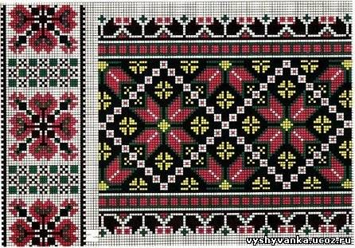
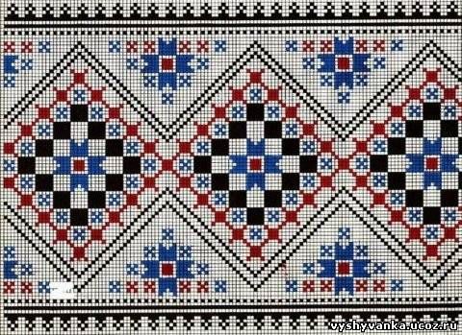
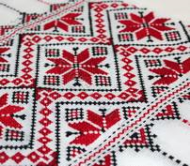
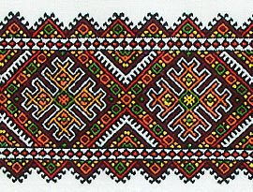
Геометричний

Slide 8
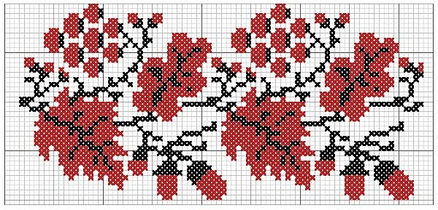
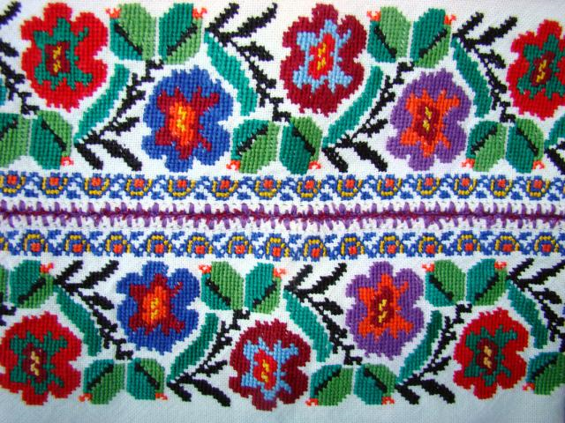
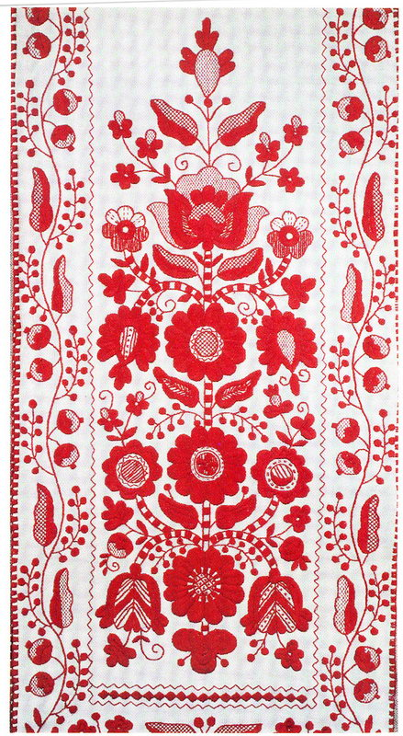
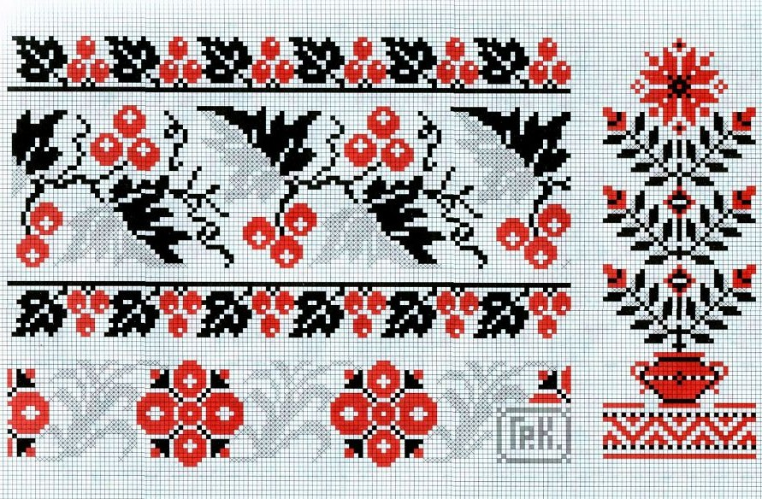
Рослинний

Slide 9
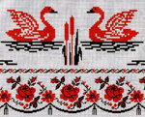
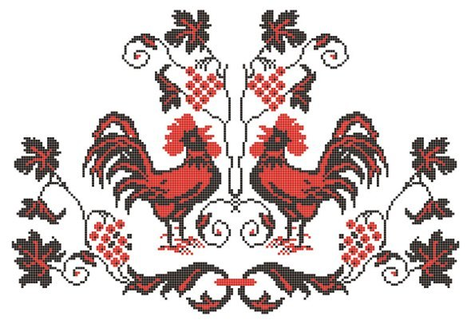
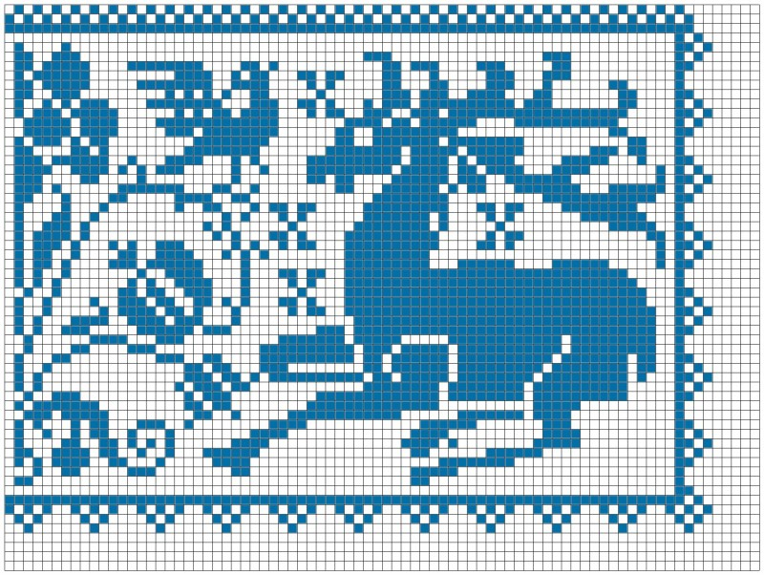
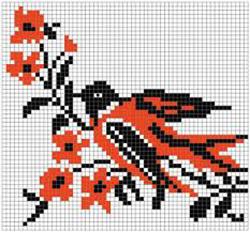
Зооморфний (тваринний)

Slide 10
Види вишивок та технік
1.Вільні шви
Затяганка
Стебнівка (ручна строчка)
Тамбурний
Низинний шнурок
Рушниковий
Настилування
Вирізування
Низь
2.Лічильні шви
Пряма гладь
Коса гладь
Хрестик
Зерновий вивід
3.Ажурні шви
Мережки
Одинарний прутик
Подвійний прутик
Роздільний прутик, або черв'ячок
"ляхівка"
"шабак"

Slide 11
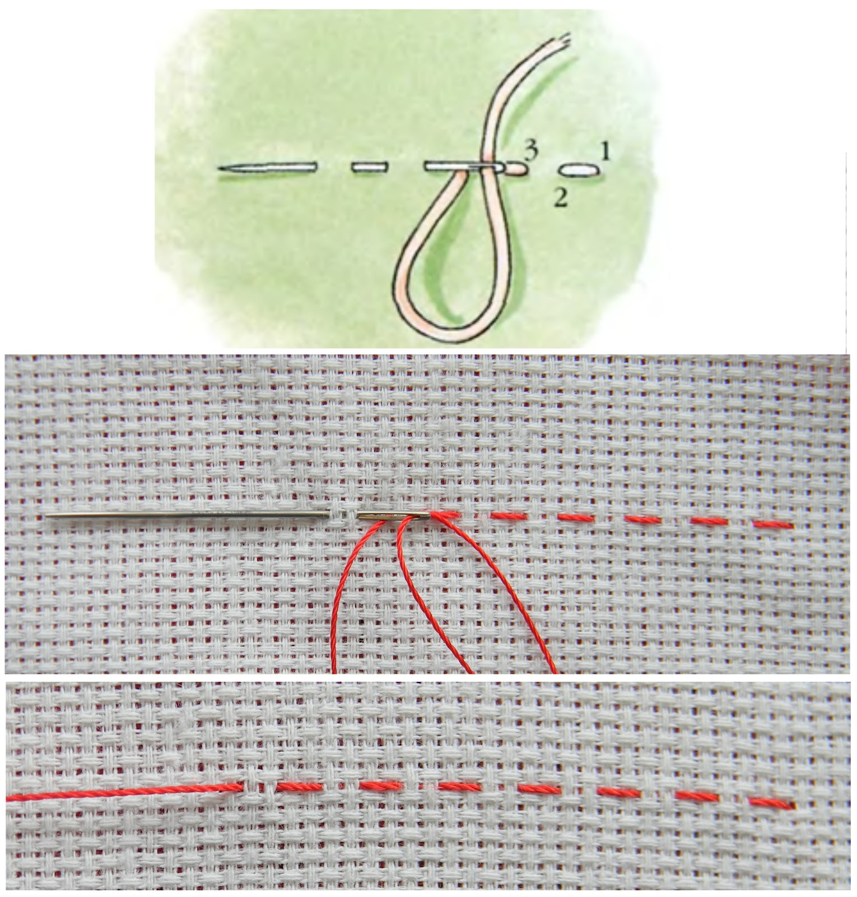
Затяганка або шов "уперед голкою", виглядає на тканині як пунктир з однакових стіжків, які вишиті в одну лінію. Ним зшивають різні деталі виробу, використовують його і як контур для вишивки

Slide 12
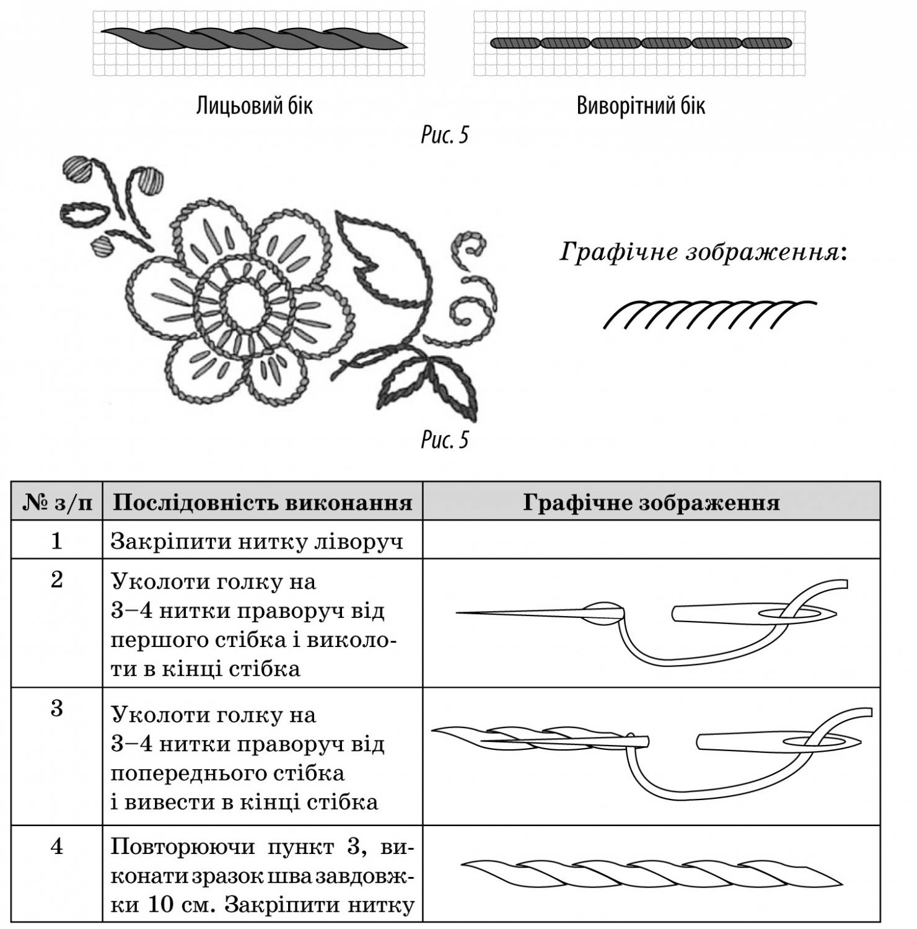
Стебловий шов застосовується як самостійний та в поєднанні з іншими швами. Дуже часто ним виконують контури у рушниковому шві.

Slide 13
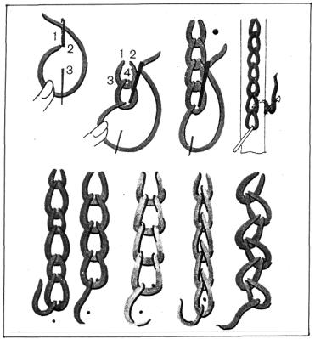
Шов тамбурний. або ланцюжок, являє собою ряд петель. що виходять одна з одної. Виконується він так. Шиють справа наліво. Голку з ниткою виводять на лицбовий бік. Поклавши нитку петлею і притримуючи її великим пальцем лівої руки, вводять голку з лиця навиворіт у попередній прокол і спрямовують по вивороту вниз на 3-4 нитки. Новий прокол на лицьовий бік роблять так. щоб кінчик голки потрапив у середину петлі. Виходтить петелька з ниткою посередні. Цей шов застосовується в обвідках та орнаментах.

Slide 14
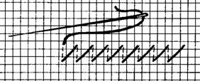
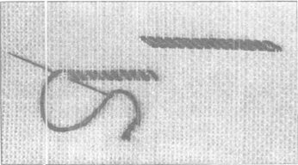
Низинний шнурок застосовують для оформлення країв орнаменту в жіночому і чоловічому одязі, а також як самостійний декоративний шов. Його виконують з вивороту тканини. Нитку закріплюємо і відступаємо на 2 нитки назад по діагоналі. При цьому відраховуємо 2 горизонтальні і 2 вертикальні нитки вниз і вколюємо голку. Голку виколюємо паралельно витягнутій робочій нитці на 2 нитки основи вперед і знову вколюємо по діагоналі на 2 нитки назад і т.д.

Slide 15
Рушниковий двобічний шов найбільш поширений у вишивках рушників та інших декоративних речей побуту в центральних областях України, і спочатку на тканину наносимо за допомогою трафарету орнамент рослинного характеру. Закріпивши нитку на контурі намальованого орнаменту на кількох вертикальних нитках тканини за допомогою петлі, вколюємо голку вправо від першого вколу; утворюється перший стібок. Набравши зліва направо на голку певну кількість ниток, виколюємо її поверх середини першого стібка. Вишиваючи зліва направо, накриваємо вишивальною ниткою таку ж кількість ниток тканини, як і першим стібком, вколюємо голку і, вишиваючи з вивороту навпаки (справа наліво), виколюємо її на лице в місці правого вколу першого стібка. Отже, всі лицеві стібки йдуть вправо, а стібки з вивороту — вліво, і довжина останніх вдвоє менша. На тканині утворюється мовби тоненький шнурочок, нашитий по контуру малюнка. Оконтуровані площі заповнюють рушниковими швами, характерними для різних технік вишивання. Більші форми заповнюються дрібнішими, рідшими швами, а менші — густішими, навіть суцільними або декоративним швом.
Для рушникового шва використовується переважно червоний колір, але подекуди, особливо на Київщині, його заквітчують синім.

Slide 16
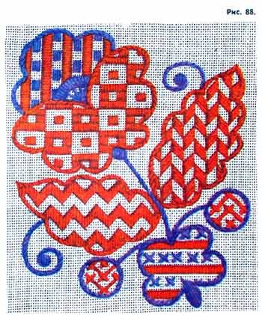
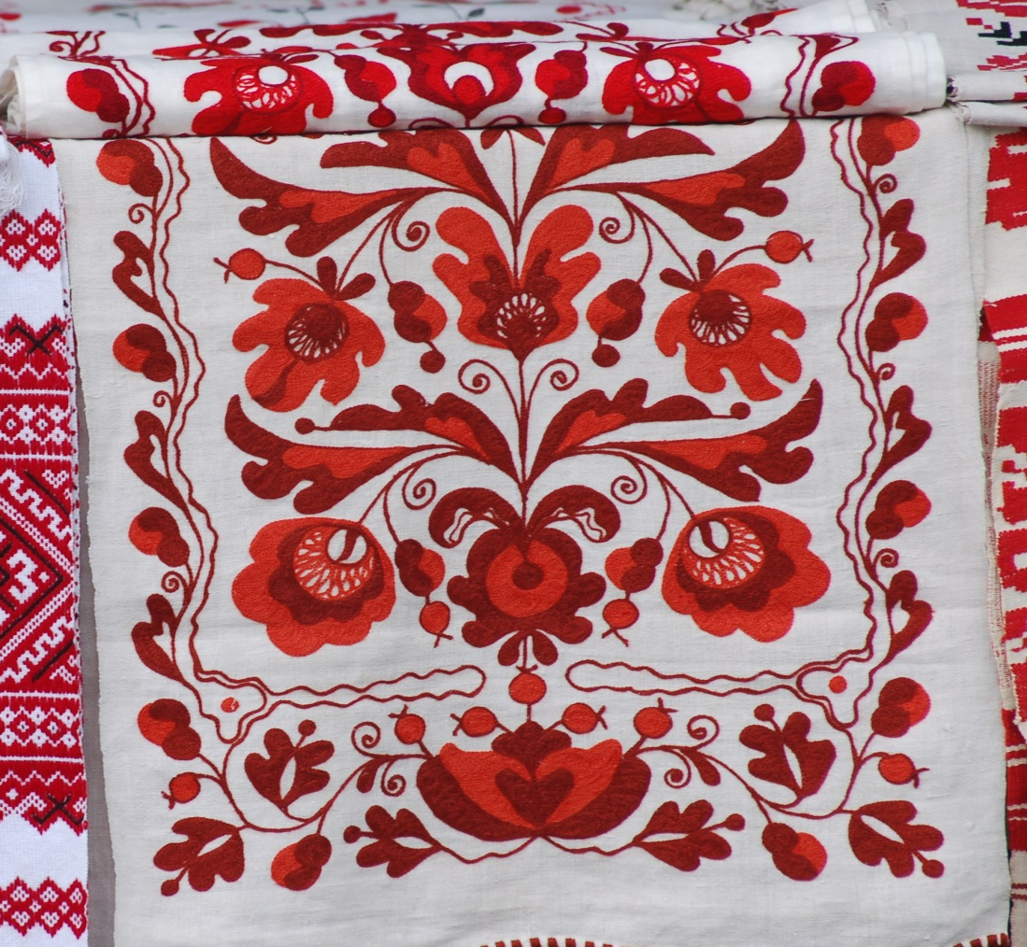

Slide 17
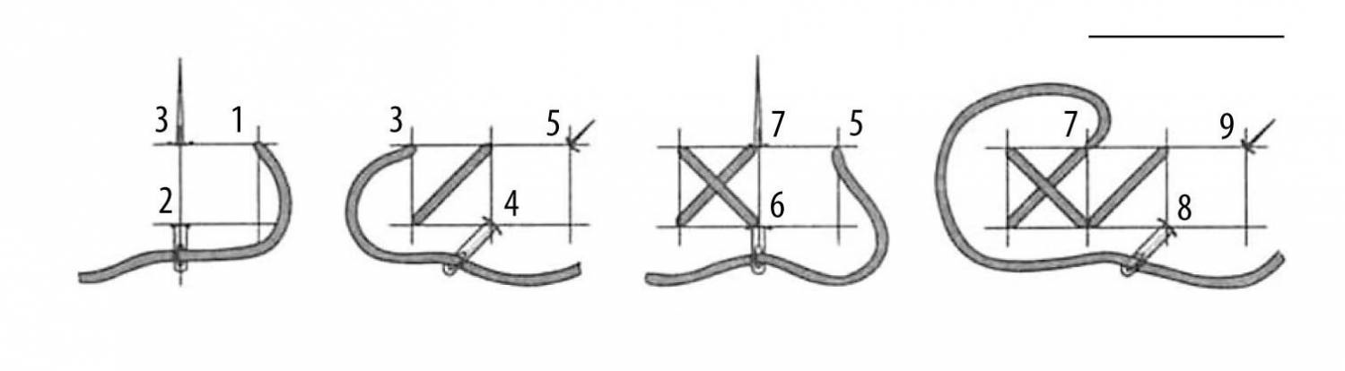
Техніка вишивання хрестиком

Slide 18
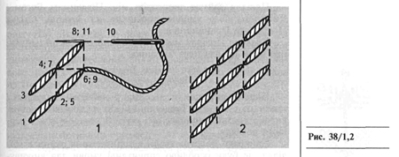
Настилування (гладь). У роз­витку народніх швів після низі і заволікання слідувала лиштва або пряме настилування. Це є двобіч­ний шов зворотним стібом, що ви­ходить майже однаково на лице й на виворіть.
Лиштва (пряме настилування)— це дуже тонке, точне і гарне вишивання. Найбільше виконують її на Полтавщині, шиючи білими або сіруватими тонами на рука­вах жіночих сорочок. Лиштву ши­ють прямими стібками прямовісни- ми або поземими.
Відміною лиштви є скісне на­стилування. Характеризується во­но тим, що стібки йдуть похило до ниток основи або утоку. Най­більше поширена в Київщині, де її вишивають червоним або чорним кольором
Настилування — це точно рахувальний шов, поширений по всій Україні і носить різну назву. Напр., на Бойківщині звуть її ,,натяганкою". На Буковині шиють її багатьома кольорами та у сполу­ці з різними швами.

Slide 19
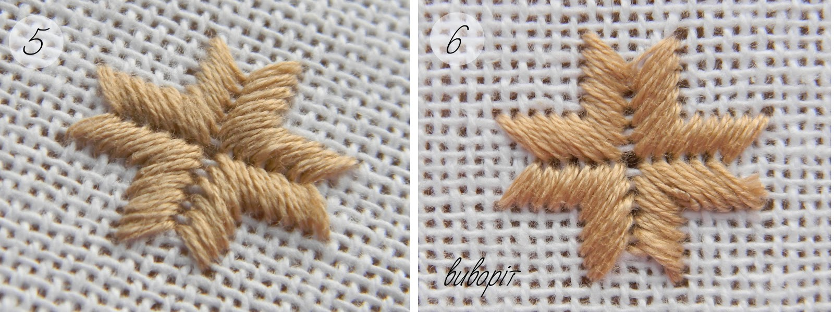
Коса гладь – це техніка вишивання, в якій стібки вишивальної нитки йдуть похило до ниток основи (під кутом 45°) або піткання. Завдяки цьому створюється гладкий ефект (лиштва, скісний настил, качалочка) з проявами світла і тіні. При вишиванню гладдю полотно прошивається з обох боків, тому лице і виворіт виходять майже однаковими.

Slide 20
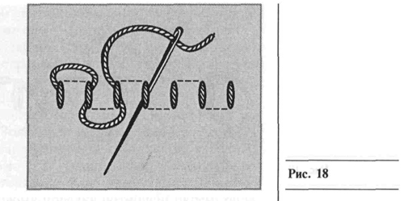
Зерновий вивід - це техніка вишивання з допомогою швів, які утворюють діагональні лінії, що складаються з невеликих контурних квадратиків. Шов «Зерновий вивід» зазвичай використовується в комбінації з іншими швами («лічильною гладдю», «виколюванням») в геометричних орнаментах. Кожний стібок контурного квадрата зернового виводу роблять подвійним, тобто накладаючи один на одного натягуючи при цьому нитки тканини. Це призводить до утворення ажуру.

Slide 21
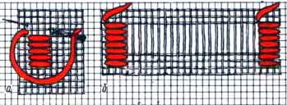
Всі мережки починають з вишивки качалочки. Качалочка - це вертикальний стовпчик, вишитий через одну ниточку тканини, шириною в 3-5 ниток і висотою, необхідною для мережки. Качалочкою закріплюють нитки тканини, які потрібно підрізати і висмикнути для мережки, а також 2 або 3 нитки знизу і зверху висмикнутих ниток мережки, на яких виконують одинарний прутик. Одну качалочку виконують праворуч, біля початку мережки, другу - ліворуч, біля кінця мережки. При вишиванні зразків мережок відстань між качалочками роблять 10 см. Виконуючи качалочки, стібками трохи стягують нитки тканини. У широких мережках спочатку вишивають 1,5-2 см качалочки у висоту, не закріплюючи верхніх країв і в міру необхідності дошивають їх до кінця висоти мережки. Всі ряди мережок виконують справа наліво. Кінці ниток зафіксовують у качалочках з виворотного боку.

Slide 22
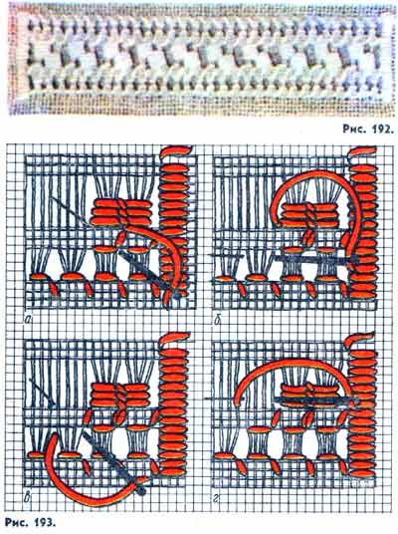
Мережка гречка

Slide 23
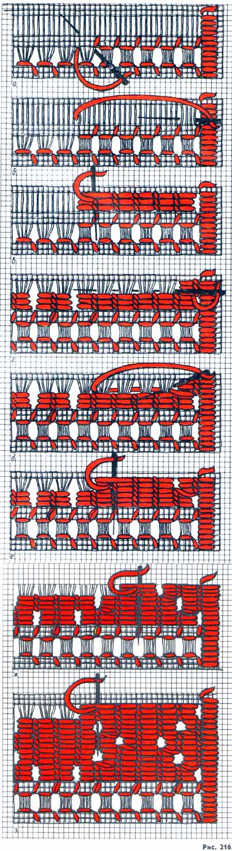
Босчисна

Slide 24
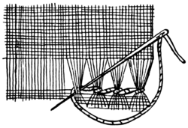
Шабак

Slide 25
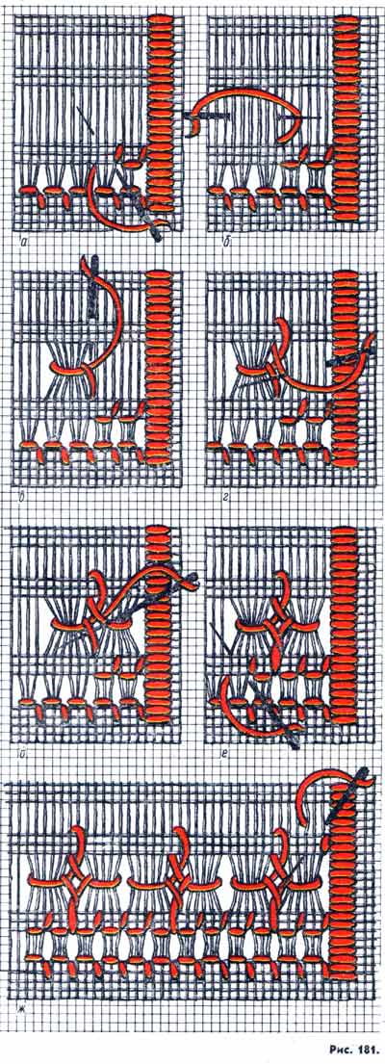
Ляховка

